Slide 1
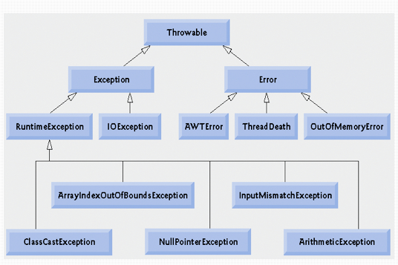
Tratamento de exceção
Exceção comportamento inesperado que pode impedir a execução da aplicação. Esse comportamento pode ser capturado e tratado;
Erro é um problema de execução que não pode ser tratado;

Slide 2
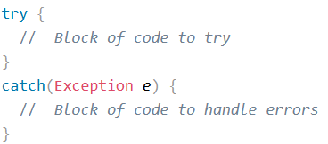
Tratamento de exceção
Exceções podem ser tratadas usando bloco try catch;

Slide 3

Tratamento de exceção
podem ser lançadas usando throw;

Slide 4
Tratamento de exceção
Situações comuns onde exceções podem acontecer:
divisão por zero;
entrada de dados incorreta;
acessar posição fora de um limite;
snippets que lançam uma exceção;

Slide 5
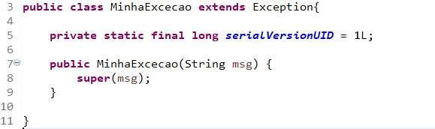
Tratamento de exceção
Criando exceções personalizadas:

Slide 6
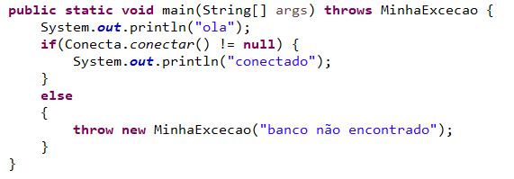
Tratamento de exceção
Criando exceções personalizadas:

Slide 7
Tratamento de exceção
https://www.w3schools.com/java/java_try_catch.asp
https://www.devmedia.com.br/trabalhando-com-excecoes-em-java/27601

Slide 8
JDBC
Baixar drive de conexão com sgdb postgres.
https://jdbc.postgresql.org/download.html#current
Criar classe de conexão e adicionar drive ao projeto
https://www.youtube.com/watch?v=jAaHxxh1eZo

Slide 9
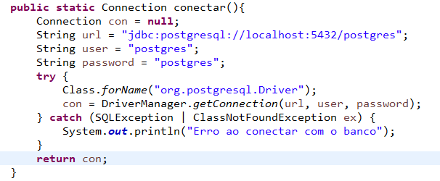
JDBC

Slide 10
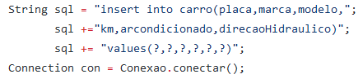
JDBC
Monta a string sql com comandos de inserção, e cria um objeto de conexão.

Slide 11
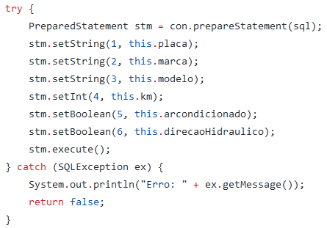
JDBC
Atribui os valores para os parâmetros informados na string sql e envia a solicitação para o banco de dados.

Slide 12
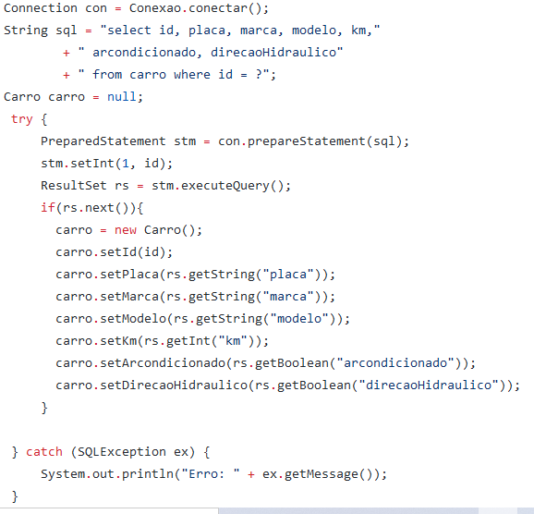
JDBC
Monta uma string de consulta que retorna somente um item.

Slide 13
JDBC
Mapeia o resultset para um objeto

Slide 14
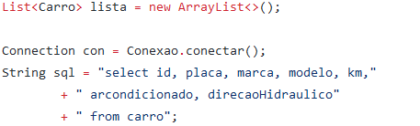
JDBC
Envia uma consulta que pode retornar múltiplas linhas.

Slide 15
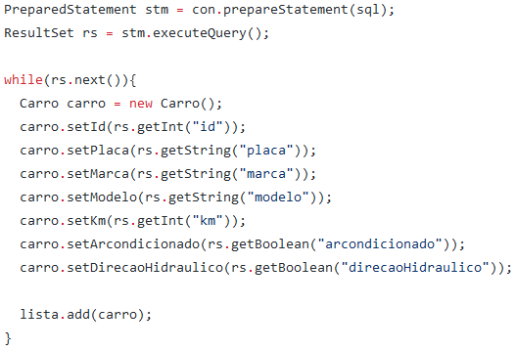
JDBC
Percorre todos os registros do resultset;
Instancia um objeto de cada linha e adiciona na lista;

Slide 16
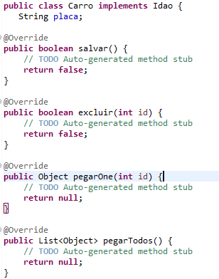
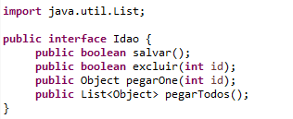
JDBC
Criar interface com os métodos CRUD;
Classe implementa os métodos da interface.

Slide 17
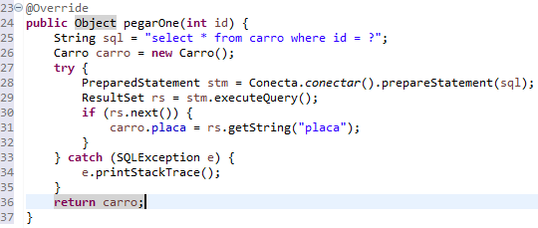
JDBC
A assinatura do método retorna um Object. Neste caso tem um caso de casting implícito, onde um elemento menor é atribuído em lugar de um menor

Slide 18

JDBC
Ao utilizar o método é necessário fazer um casting explícito. Nesse caso está sendo colocado um objeto maior dentro de um objeto menor.

Slide 19
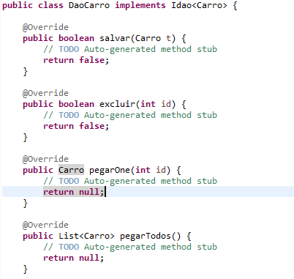
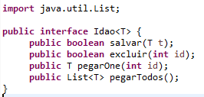
JDBC
Usar interfaces genéricas para corrigir estes problemas.

Slide 20
JPA
Configure hibernate
https://www.youtube.com/watch?v=dfuv_4V7zwM
artigo
https://www.devmedia.com.br/jpa-e-hibernate-acessando-dados-em-aplicacoes-java/32711
Download hibernate
https://jar-download.com

Slide 21
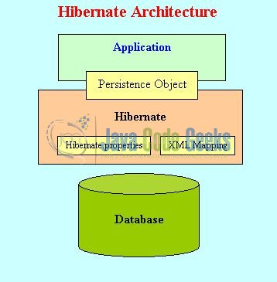
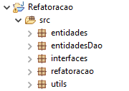
JPA
Arquitetura cria uma camada entre a aplicação e o database

Slide 22
JPA
<?xml version="1.0" encoding="UTF-8"?>
<persistence version="2.1" xmlns="http://xmlns.jcp.org/xml/ns/persistence"
xmlns:xsi="http://www.w3.org/2001/XMLSchema-instance"
xsi:schemaLocation="http://xmlns.jcp.org/xml/ns/persistence http://xmlns.jcp.org/xml/ns/persistence/persistence_2_1.xsd">
<persistence-unit name="JPAPU" transaction-type="RESOURCE_LOCAL">
<provider>org.hibernate.ejb.HibernatePersistence</provider>
<properties>
<property name="hibernate.archive.autodetection" value="class"/>
<!-- <property name="" value=""/> -->
<property name="hibernate.connection.url" value="jdbc:postgresql://localhost:5432/postgres"/>
<property name="hibernate.connection.user" value="postgres"/>
<property name="hibernate.connection.password" value="postgres"/>
<property name="hibernate.connection.driver_class" value="org.postgresql.Driver"/>
<property name="hibernate.hbm2ddl.auto" value="create"/>
<property name="hibernate.show_sql" value="true"/>
<property name="hibernate.format_sql" value="true"/>
<property name="use_sql_comments" value="true"/>
</properties>
</persistence-unit>
</persistence>

Slide 23
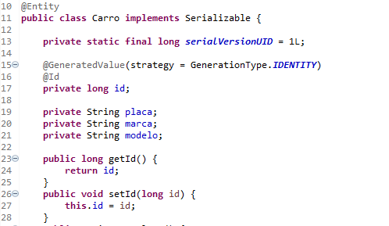
JPA
Annotations
Transformam uma classe POJO em uma classe mapeada pela camada de persistência.

Slide 24
JPA
Mapeamentos
um para um
http://www.universidadejava.com.br/jee/jpa-onetoone/
muitos para um
http://www.universidadejava.com.br/jee/jpa-manytoone/
muitos para muitos
http://www.universidadejava.com.br/jee/jpa-manytomany/

Slide 25
Contato
instrutorvilsonmoro@gmail.com
whats: (47) 98851-1764

